Slide 1
awk

Slide 2
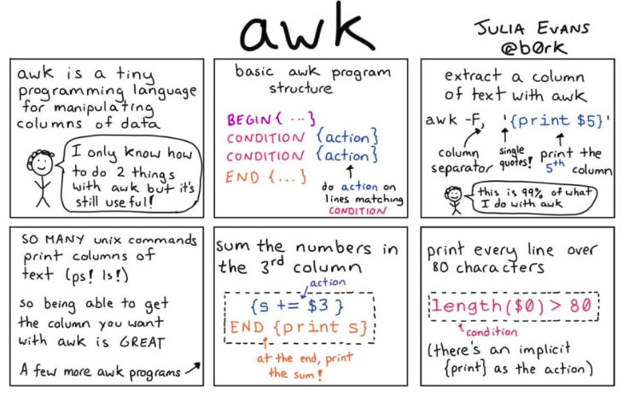

Slide 3
awk
Lee y ejecuta instrucciones por línea.
Interpreta cada palabra/string delimitada por espacios, tabs, etc., como fields.
Se puede usar tanto en la línea de comandos como en scripts.

Slide 4
Estructura
En línea de comandos
awk '[instrucción]' archivo
Para un script
awk -f script

Slide 5
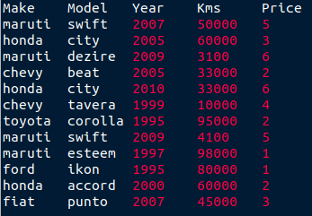
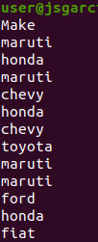
Estructura
$0 toda la línea
$1 primer field
$2 segundo field
Ejemplo
$ awk '{print $1}' carsdata.csv

Slide 6


$awk '/honda/' carsdata.csv
$awk '/honda/ {print $2}' carsdata.csv

Slide 7
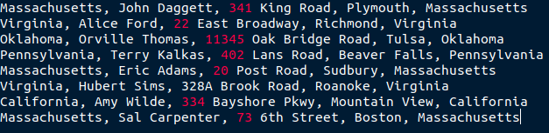
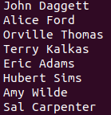
Fields
address.csv
$ awk -F “,” '{print $2}' address.csv
Field separator

Slide 8
BEGIN --- acciones antes de leer la primera línea de input
END --- acciones después de leer todas las líneas de input
END { print FNR } #FNR -- número de línea actual
BEGIN { FS = "," } #FS -- field separator
Condiciones
$5 ~ /MA/ { print $1 ", " $6 }

Slide 9
Variables
FS Field separator
OFS Output field separator
NR Number of current input record
FNR Number of current record relative to current input file
RS Record separator
NF Number of fileds
x = 1
x = $2
# Count blank lines
/^$/ {
print x++
}
# average five grades
{ total = $2 + $3 + $4 + $5 + $6
avg = total / 5
print $1, avg }

Slide 10
$ ls -l
-rw-rw-rw- 1 dale project 6041 Jan 1 12:31 com.tmp
-rwxrwxrwx 1 dale project 1778 Jan 1 11:55 combine.idx
-rw-rw-rw- 1 dale project 1446 Feb 15 22:32 dang
-rwxrwxrwx 1 dale project 1202 Jan 2 23:06 format.idx
ls -l $* | awk '{print $5,"\t",$9}'
6041 com.tmp
1778 combine.idx
1446 dang
1202 format.idx

Slide 11
Estructura de Scripts
#!/bin/awk -f
BEGIN {
}
[instrucciones]
END {
}

Slide 12
Condiciones, loops y arrays
if ( conditional ) statement [ else statement ]
while ( conditional ) statement
for ( expression ; conditional ; expression ) statement

Slide 13
Condiciones, loops y arrays
'BEGIN{
FS = “,” }
{ if ( NF != 9 ){
print $1, “incomplete data”}
else {print $0}
}
END{print “Done”}'
'BEGIN { for(i=1;i<=6;i++) print "square of", i, "is",i*i; }'

Slide 14
Associative Arrays
array[$1] = valor
fruits["mango"] ="yellow";
fruits["orange"] ="orange";
nombre del array
índice
print fruits["orange"] “\t” fruits["mango"]
orange yellow
a[$1] = $3”\t”$6

Slide 15
Associative array
#!/bin/awk -f
BEGIN{
FS=”t”;OFS=”\t”}
NR==FNR{ a[$1]=$2;next}
{$7=a[$6];print}
END{print”DONE”}

Slide 16
Cambiar el RS y el FS
#!/bin/awk -f
{
if ( $0 ~ /:/ ) {
FS=":";
$0=$0
} else {
FS=" ";
$0=$0
}
#print the third field, whatever format
print $3
}'

Slide 17
Cambiar el RS y el FS
#!/bin/awk -f
BEGIN {
# change the record separator from newline to nothing
RS=""
# change the field separator from whitespace to newline
FS="\n"
}
{
# print the second and third line of the file
print $2, $3;
}

